Slide 1


Slide 2


خذوا ألواحكم.
اختــتام الحــصة
إملاء
قراءة
افتتاح الحصة

Slide 3

اقرؤا الجملة. ستكتبون الكلمة الناقصة انطلاقا من الكلمات المقترحة.
اختــتام الحــصة
إنتاج كتابي
فهم المسموع
افتتاح الحصة
يَتَمَيَّزْنَ
تَتَمَيَّزانِ
تَتَمَيَّزُ
يَتَمَيَّزُ
اَلْمَدينَتانِ .......... بِجَوٍّ مُعْتَدِلٍ وَشَمْسٍ دافِئَةٍ.

Slide 4

من وجد الكلمة المناسبة لمعنى الجملة؟ ما رأيكم؟ - صححوا
اختــتام الحــصة
إنتاج كتابي
فهم المسموع
افتتاح الحصة
يَتَمَيَّزْنَ
تَتَمَيَّزانِ
تَتَمَيَّزُ
يَتَمَيَّزُ
اَلْمَدينَتانِ .......... بِجَوٍّ مُعْتَدِلٍ وَشَمْسٍ دافِئَةٍ.
تَتَمَيَّزانِ

Slide 5
اقرؤا الجملة. ستكتبون الكلمة الناقصة انطلاقا من الكلمات المقترحة.
اختــتام الحــصة
إنتاج كتابي
فهم المسموع
افتتاح الحصة
يَشْتاقانِ
يَشْتاقُ
يَشْتاقونَ
تَشْتَاقونِ
سُكّانُ ٱلْمُدُنِ ................ لِجَمالِ ٱلْقَرْيَةِ.

Slide 6
من وجد الكلمة المناسبة لمعنى الجملة؟ ما رأيكم؟ - صححوا
اختــتام الحــصة
إنتاج كتابي
فهم المسموع
افتتاح الحصة
يَشْتاقانِ
يَشْتاقُ
يَشْتاقونَ
تَشْتَاقونِ
سُكّانُ ٱلْمُدُنِ لِجَمالِ ٱلْقَرْيَةِ.
يَشْتاقونَ

Slide 7
اقرؤا الجملة. ستكتبون الكلمة الناقصة انطلاقا من الكلمات المقترحة.
اختــتام الحــصة
إنتاج كتابي
فهم المسموع
افتتاح الحصة
ٱلزَّائِرَةُ
ٱلزَّائِرَ
ٱلزَّائِرُ
ٱلزّائِرَةِ
اِنْبَهَرَتْ ........... مِنْ رَوْعَةِ بِناءِ جامِعِ ٱلْقَرَوِيّينَ.

Slide 8
من وجد الكلمة المناسبة لمعنى الجملة؟ ما رأيكم؟ - صححوا
اختــتام الحــصة
إنتاج كتابي
فهم المسموع
افتتاح الحصة
ٱلزَّائِرَةُ
ٱلزَّائِرَ
ٱلزَّائِرُ
ٱلزّائِرَةِ
اِنْبَهَرَتْ ......... مِنْ رَوْعَةِ بِناءِ جامِعِ ٱلْقَرَوِيّينَ.
ٱلزَّائِرَةُ

Slide 9
اقرؤا الجملة. ستكتبون الكلمة الناقصة انطلاقا من الكلمات المقترحة.
اختــتام الحــصة
إنتاج كتابي
فهم المسموع
افتتاح الحصة
ٱلتِّلْميذاتُ
ٱلتَّلاميذِ
ٱلتَّلاميذُ
ٱلتَّلاميذَ
يَفْرَحُ .............. بِٱلْمُشارَكَةِ في ٱلْأَنْشِطَةِ ٱلثَّقافِيَّةِ.

Slide 10
من وجد الكلمة المناسبة لمعنى الجملة؟ ما رأيكم؟ - صححوا
اختــتام الحــصة
إنتاج كتابي
فهم المسموع
افتتاح الحصة
ٱلتِّلْميذاتُ
ٱلتَّلاميذِ
ٱلتَّلاميذُ
ٱلتَّلاميذَ
يَفْرَحُ .............. بِٱلْمُشارَكَةِ في ٱلْأَنْشِطَةِ ٱلثَّقافِيَّةِ.
ٱلتَّلاميذُ

Slide 11



فهم المسموع
فهم المسموع

Slide 12

في هذه الحصة، ستستمعون لنص مرتين، بعد ذلك تجيبون عن أسئلة الفهم. انصتوا جيدا. - يفصل الأستاذ الحاسوب عن جهاز العرض قبل البدء في تسميع القصة
اختــتام الحــصة
إنتاج كتابي
فهم المسموع
افتتاح الحصة
اَلِاسْتِماعُ لِلنَّصِّ

Slide 13
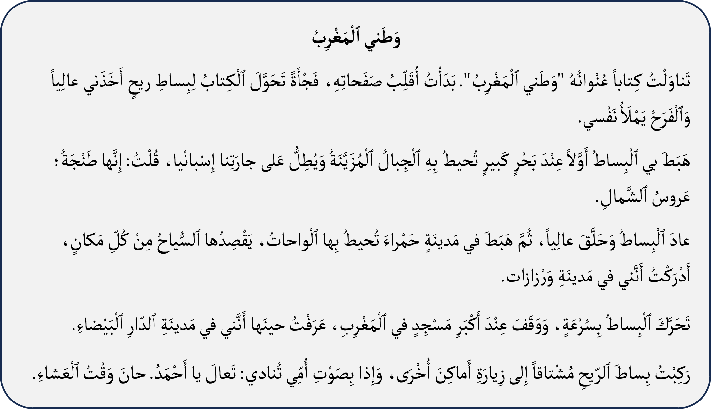
- يفصل الأستاذ الحاسوب عن جهاز العرض قبل البدء في تسميع القصة
اختــتام الحــصة
إنتاج كتابي
فهم المسموع
افتتاح الحصة

Slide 14
أعيد تسميع النص. حاولوا تذكر أحداث القصة. - يفصل الأستاذ الحاسوب عن جهاز العرض قبل البدء في تسميع القصة
اختــتام الحــصة
إنتاج كتابي
فهم المسموع
افتتاح الحصة

Slide 15

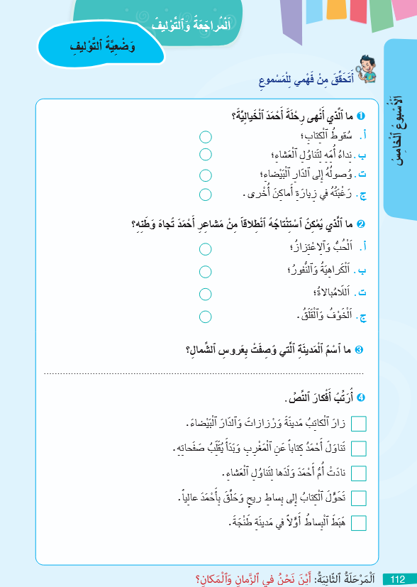
خذوا كراساتكم الصفحة 112. أجيبوا عن الأسئلة الأربعة. أمامكم 10 دقائق.
اختــتام الحــصة
إنتاج كتابي
فهم المسموع
افتتاح الحصة

Slide 16
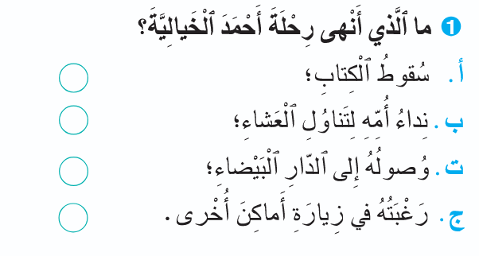
من يقرأ السؤال الأول؟ آخر يجيب. تتم العودة إلى النص لحسم الجواب.
اختــتام الحــصة
إنتاج كتابي
فهم المسموع
افتتاح الحصة

Slide 17
تأكدوا من صحة جوابكم.
اختــتام الحــصة
إنتاج كتابي
فهم المسموع
افتتاح الحصة


Slide 18
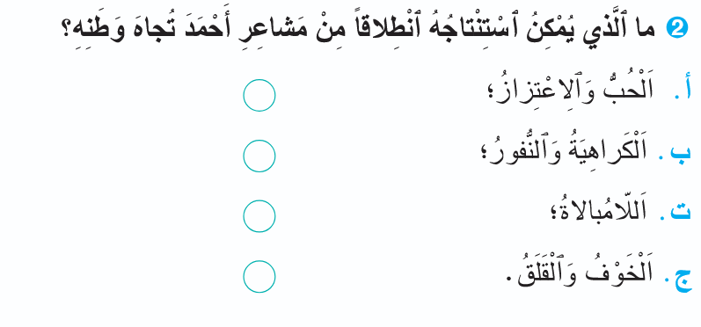
من يقرا السؤال الثاني؟ ماذا يمكن أن نستنتجه؟ تتم العودة إلى النص لحسم الجواب.
اختــتام الحــصة
إنتاج كتابي
فهم المسموع
افتتاح الحصة

Slide 19
تأكدوا من صحة جوابكم.
اختــتام الحــصة
إنتاج كتابي
فهم المسموع
افتتاح الحصة


Slide 20
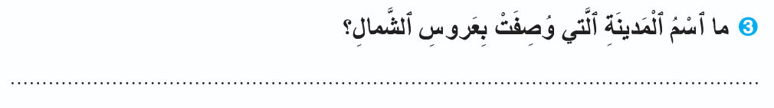
من يقرأ السؤال الموالي؟ آخر يجيب. تتم العودة إلى النص لحسم الجواب.
اختــتام الحــصة
إنتاج كتابي
فهم المسموع
افتتاح الحصة

Slide 21
تأكدوا من صحة جوابكم.
اختــتام الحــصة
إنتاج كتابي
فهم المسموع
افتتاح الحصة
اَلْمَدينَةِ ٱلَّتي وُصِفَتْ بِعَروسِ ٱلشَّمالِ هِيَ طَنْجَةُ.

Slide 22
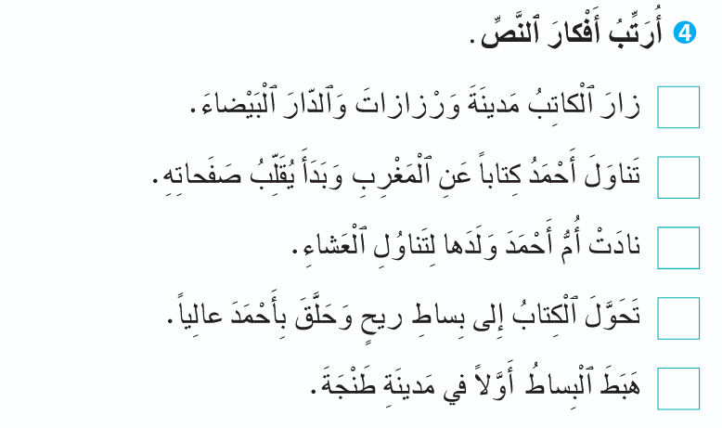
نمر إلى التمرين الرابع. ما الحدث الذي ورد أولا في النص؟ تتم العودة إلى النص لحسم الجواب.
اختــتام الحــصة
إنتاج كتابي
فهم المسموع
افتتاح الحصة
4
1
5
2
3

Slide 23
من منكم يعيد القصة مستعينا بالأفكار التالية؟ سنستمع جيدا ولا نقاطع من يتحدث.
اختــتام الحــصة
إنتاج كتابي
فهم المسموع
افتتاح الحصة
4
1
5
2
3

Slide 24
إنتاج كتابي
إنتاج كتابي
وصف مكان أو شخص.

Slide 25
في حصة الإنتاج الكتابي ستنتجون فقرات تصفون فيها مكانا أو شخصا.
اختــتام الحــصة
إنتاج كتابي
فهم المسموع
افتتاح الحصة
وَصْفُ مَكانٍ أَوْ شَخْصٍ

Slide 26
من يذكرنا بمراحل وصف مكان التي رأيناها في الحصة الماضية؟
اختــتام الحــصة
إنتاج كتابي
فهم المسموع
افتتاح الحصة
كَيْفَ أَصِفُ مَكانًا؟

Slide 27

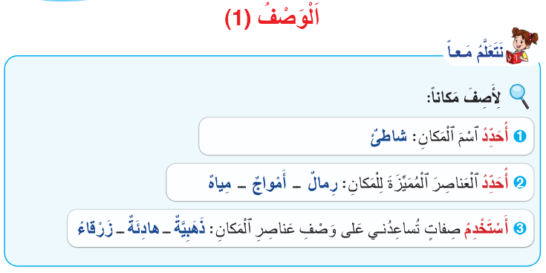
من يقرأ؟
اختــتام الحــصة
إنتاج كتابي
فهم المسموع
افتتاح الحصة

Slide 28
من يذكرنا بمراحل وصف شخص التي رأيناها في الحصة الماضية؟
اختــتام الحــصة
إنتاج كتابي
فهم المسموع
افتتاح الحصة
كَيْفَ أَصِفُ شَخْصاً؟

Slide 29
من يقرأ؟
اختــتام الحــصة
إنتاج كتابي
فهم المسموع
افتتاح الحصة
لِأَصِفَ شَخْصاً:
أُحَدِّدُ ٱلشَّخْصَ ٱلَّذي أُريدُ وَصْفَهُ؛
1
أَصِفُ ٱلْعَناصِرَ ٱلتّاليَةَ: مَلامِحُ وَجْهِهِ، قامَتُهُ، مَلابِسُهُ.
2
أذْكُرُ أَوْصافاً تُمَيِّزُ شَخْصِيَّتَهُ وَٱلأَفْعالَ ٱلَّتي يَقومُ بِها.
3

Slide 30

خذوا دفاتر القسم. لاحظوا الصورة التالية جيدا. ما العناصر التي يمكن وصفها في الصورة؟
اختــتام الحــصة
إنتاج كتابي
فهم المسموع
افتتاح الحصة

Slide 31
على دفاتركم، ستصفون الساحة على الصورة. تذكروا خطوات وصف مكان. (7 دقائق) يتنقل الأستاذ ويسجل أهم الأخطاء التي رصدها.
اختــتام الحــصة
إنتاج كتابي
فهم المسموع
افتتاح الحصة
- أُحَدِّدُ ٱسْمَ ٱلْمَكانِ وَوَصْفُهُ بِشَكْلٍ عامٍّ؛
- أُحَدِّدُ عَناصِرَ ٱلْمَكانِ: مَلْعَبُ كُرَةِ ٱلسَّلَّةِ، أَطْفالٌ، أَشْجارٌ، ...
- اِسْتِعْمالُ أَوْصافٍ مُناسِبَةٍ لِكُلِّ عُنْصُرٍ.

Slide 32
انتهى الوقت. من يقرأ الفقرة التي كتبها؟ ما العناصر التي وصفها زميلكم؟ (8 دقائق) تتم مناقشة أهم الأخطاء وتصحيحها على السبورة.
اختــتام الحــصة
إنتاج كتابي
فهم المسموع
افتتاح الحصة

Slide 33

هذا وصفٌ آخر. استعينوا به في التصحيح.
اختــتام الحــصة
إنتاج كتابي
فهم المسموع
افتتاح الحصة
ساحَةُ ٱلْمَدْرَسَةِ واسِعَةٌ وَمُنَظَّمَةٌ، أَرْضِيَّتُها مُسْتَوِيَةٌ وَنَظيفَةٌ. في وَسَطِ ٱلسّاحَةِ يَظْهَرُ مَلْعَبٌ جَميلٌ لِكُرَةِ ٱلسَّلَّةِ خُطوطُهُ واضِحَةٌ. يَنْتَشِرُ فيهِ أَطْفالٌ يَلْعَبونَ بِحَيَوِيَّةٍ، يَتَبادَلونَ ٱلْكُرَةَ في فَرَحٍ وَسُرورٍ.
في جَنَباتِ ٱلسّاحَةِ أَشْجارٌ خَضْراءُ وَعالِيَةٌ، تَزيدُ ٱلمَكانَ جَمالاً وَإِحْساساً بِٱلرّاحَةِ.
يا لَها مِنْ ساحَةٍ رائِعَةٍ!

Slide 34
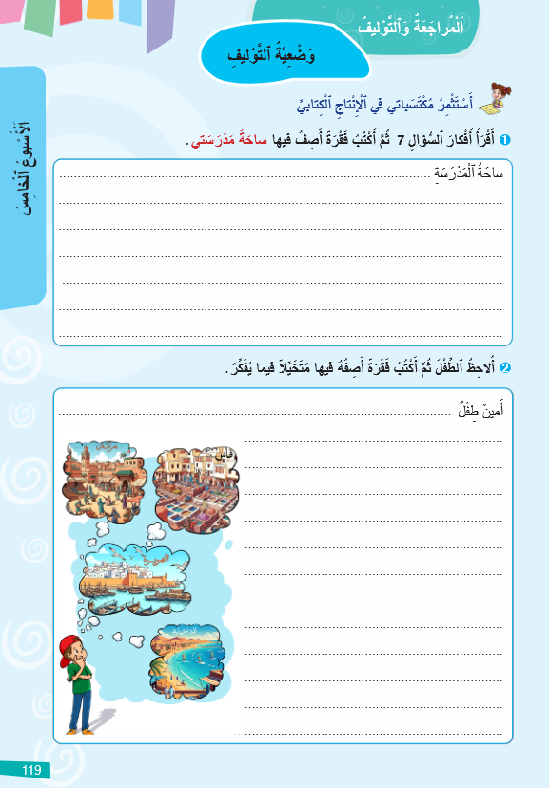
خذوا كراساتكم، الصفحة 119. ستصفون ساحة مدرستكم. أنجزوا التمرين الأول. (خمس دقائق)
اختــتام الحــصة
إنتاج كتابي
فهم المسموع
افتتاح الحصة

Slide 35
نمر لتقاسم أعمالكم. من يقرأ وصفه لساحة مدرستنا؟ (خمس دقائق)
اختــتام الحــصة
إنتاج كتابي
فهم المسموع
افتتاح الحصة

Slide 36
اختتام الحصة
اختتام الحصة
ماذا تعلمت اليوم؟
الواجب المنزلي

Slide 37

ماذا تعلمتم اليوم؟
اختــتام الحــصة
إنتاج كتابي
فهم المسموع
افتتاح الحصة
كَيْفَ أَصِفُ مَكاناً؟ (مَثَلاً ساحَةُ مَدْرَسَتِكُمْ)
كَيْفَ أَصِفُ شَخْصاً؟

Slide 38

ضعوا علامة أمام التمرين الثاني. أنجزوا النشاط في البيت.
اختــتام الحــصة
إنتاج كتابي
فهم المسموع
افتتاح الحصة

Slide 39

أبطال الحصة هم ...........................................................................
اختــتام الحــصة
إنتاج كتابي
فهم المسموع
افتتاح الحصة

Slide 40


إلى اللقاء في الحصة المقبلة
اختــتام الحــصة
إنتاج كتابي
فهم المسموع
افتتاح الحصة

